Slide 1
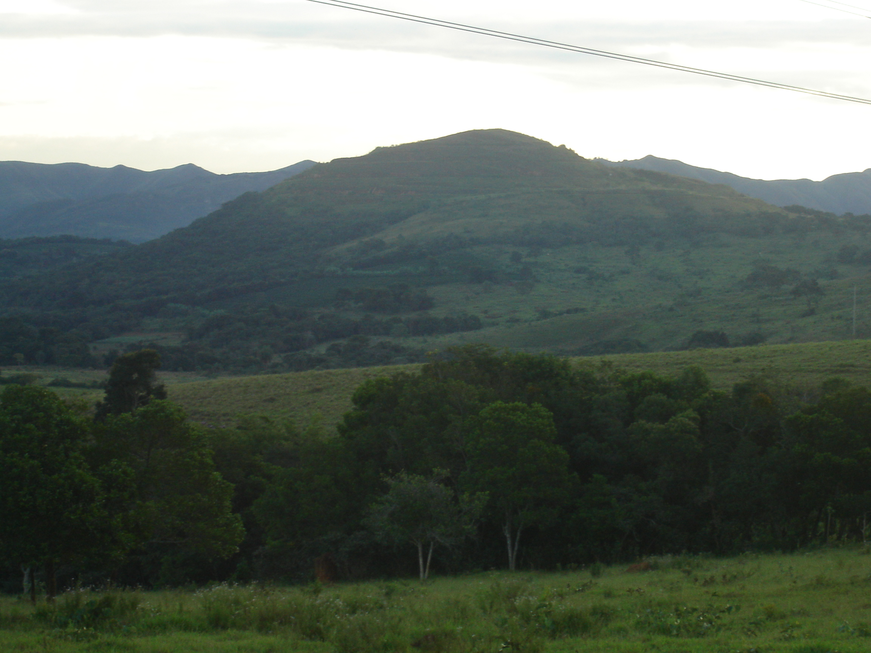
25- NOSSO DEVER PARA COM OS DESAFORTUNADOS
Ministério do Amor
Ellen G White
Pr. Marcelo Carvalho

Slide 2
Jó 29. 12-16

Slide 3
Por toda parte há necessitados. A nós cabe minimizar seu sofrimento mostrando que, unicamente o amor de Cristo pode satisfazer as necessidades da alma. Se Cristo vive em nós, estaremos dispostos a levar-lhes este amor restaurador.

Slide 4
1. Graças a que fato este mundo não é um lugar totalmente triste para o
pobre? (207:3)

Slide 5
No entanto é bastante certo que o orgulho de posição que prevalece no mundo e a opressão aos pobres, existe também entre os professos seguidores de Cristo. No que respeita a muitos a simpatia que devia ser manifestada em plena medida para com a humanidade parece gélida.

Slide 6
Os homens se apropriam de dons que lhes haviam sido confiados para com eles abençoar a outros. Os ricos oprimem os pobres e usam os meios assim obtidos para satisfazerem o orgulho e o amor da ostentação até mesmo na casa de Deus. ... Não fora haver o Senhor revelado o Seu amor aos pobres, humildes e contritos de coração, este mundo seria um triste lugar para o pobre.

Slide 7
2. Como Cristo considera os que não mostram piedade para com os desafortunados, os cegos, os coxos, os afligidos, as viúvas, os órfãos e necessitados? (207:1)

Slide 8
Aos que mostram piedade para com os desafortunados, os cegos, os coxos, os afligidos, as viúvas, os órfãos e necessitados, Cristo considera como guardadores dos mandamentos, os quais terão a vida eterna.

Slide 9
3. Por que Deus nos dá dons e bens? (207:3)

Slide 10
No entanto é bastante certo que o orgulho de posição que prevalece no mundo e a opressão aos pobres, existe também entre os professos seguidores de Cristo. No que respeita a muitos a simpatia que devia ser manifestada em plena medida para com a humanidade parece gélida.

Slide 11
Os homens se apropriam de dons que lhes haviam sido confiados para com eles abençoar a outros. Os ricos oprimem os pobres e usam os meios assim obtidos para satisfazerem o orgulho e o amor da ostentação até mesmo na casa de Deus. ... Não fora haver o Senhor revelado o Seu amor aos pobres, humildes e contritos de coração, este mundo seria um triste lugar para o pobre.

Slide 12
4. Que faz o Céu com nossas negligências em atender o irmão necessitado?
(208:2)

Slide 13
Qualquer negligência da parte dos que se dizem seguidores de Cristo, uma falha em aliviar as necessidades do irmão ou irmã que está levando o jugo da pobreza e opressão, é registrada nos livros do Céu como feita a Cristo na pessoa de Seus santos.

Slide 14
Que ajuste de contas o Senhor terá com muitos, sim, muitos, que apresentam as palavras de Cristo a outros mas deixam de manifestar terna simpatia e consideração por um irmão na fé menos afortunado e menos bem-sucedido que eles.

Slide 15
5. Que tipo de prova Ellen White viu que Deus mandaria a Seu povo? (209:1)

Slide 16
Anos atrás, foi-me mostrado que o povo de Deus havia de ser provado na questão de estabelecer lares para os desabrigados; que haveria muitos destituídos de lar, em conseqüência de crerem na verdade. Pela oposição e perseguições, crentes ficariam sem abrigo, e seria dever dos que têm lar abrir completamente a porta aos que não o têm.

Slide 17
Mais recentemente me foi mostrado que Deus haveria de provar Seu povo professo com referência a essa questão. Cristo, por nossa causa Se tornou pobre para que nós, por Sua pobreza, enriquecêssemos. Fez sacrifício para que pudesse prover um lar aos peregrinos e forasteiros que, neste mundo, buscavam uma pátria melhor, isto é, a celestial.

Slide 18
Deveriam os objetos de Sua graça, que esperam ser herdeiros da imortalidade, recusar-se a dividir seu lar com os desabrigados e necessitados, ou relutar em fazê-lo? Deveríamos nós, que somos discípulos de Jesus, recusar a estranhos a entrada em nossa porta porque os mesmos não se acham familiarizados com os seus habitantes?

Slide 19
6. Como Deus considera o fato de nos esquivarmos de levar as visitas da
igreja para almoçarem em nossa casa? (210:1)

Slide 20
Deus fará a igreja de _ responsável, como um corpo, pela conduta errônea de seus membros. Se um espírito egoísta e contrário à simpatia se permite existir em qualquer de seus membros para com os desafortunados, as viúvas, os órfãos, os cegos, os coxos ou que são enfermos no corpo e na mente, Ele esconderá Sua face de Seu povo até que cumpram o seu dever e removam o erro de seu meio.

Slide 21
7. Que devemos fazer para Deus atender nossas orações? (211)

Slide 22
Se qualquer que professe o nome de Cristo represente mal o seu Salvador a ponto de descuidar de seu dever para com os aflitos, ou se de qualquer maneira procure tirar a vantagem para si mesmo do mal dos desafortunados, e assim subtrair-lhes recursos, o Senhor torna a igreja responsável...

Slide 23
... pelo pecado de seus membros até que tenham feito tudo que puderem para remediar o mal existente. Ele não atentará para a oração de Seu povo enquanto o órfão, o desprotegido, o coxo, o cego e os enfermos forem negligenciados entre eles.

Slide 24
8. Como Cristo considera os atos de benevolência feitos para com os desafortunados, cegos, coxos, enfermos, viúvas e órfãos? (210: 2)

Slide 25
Cristo considera todo ato de misericórdia, benevolência e atenta consideração para com os desafortunados, cegos, coxos, enfermos e as viúvas e órfãos como feitos a Si mesmo; e essas obras são preservadas nos registros celestiais e serão recompensadas.

Slide 26
Por outro lado, um registro será feito no livro contra os que manifestam a indiferença do sacerdote e do levita para com os desafortunados e os que tiram qualquer vantagem do infortúnio de outros.

Slide 27
Qualquer negligência do povo de Deus em aliviar as necessidades de um aflito é registrada nos livros do Céu como feita a Cristo na pessoa de Seus santos. É muito grave nossa negligência. É pesada nossa responsabilidade. Façamos nosso melhor por Ele!

Slide 28
FADMinas
Façamos nosso melhor por Ele!

